Slide 1



Slide 2

DEFINICIÓN
Aquel que permite que los usuarios finales (i) se conecten y (ii) se comuniquen entre sí, (iii) compartan contenidos y (iv) descubran contenidos y (v) a otros usuarios a través de múltiples dispositivos y, en particular, mediante chats, publicaciones, vídeos y recomendaciones.
Artículo 2.7) DMA
CONGRESO “PLATAFORMAS, DATOS E INTELIGENCIA ARTIFICIAL. EVALUANDO LA NUEVA REGULACIÓN EUROPEA”

Slide 3

EMPRESAS DESIGNADAS
BYTEDANCE
1
3
META
TikTok
Instagram
META
2
4
MICROSOFT
Facebook
LinkedIn
CONGRESO “PLATAFORMAS, DATOS E INTELIGENCIA ARTIFICIAL. EVALUANDO LA NUEVA REGULACIÓN EUROPEA”
3

Slide 4
DECISIONES DE DESIGNACIÓN
Notificación de la plataforma
Umbrales: no artículo 3.2.c) DMA
Naturaleza del servicio (¿servicio de red social en línea / servicio de plataforma de intercambio de vídeos?)
Argumentos artículo 3.5 DMA
Conclusiones de la Comisión
Elemento clave: interacción con el servicio
Servicio de red social en línea
No suficientemente fundamentados
ByteDance (TikTok)
CONGRESO “PLATAFORMAS, DATOS E INTELIGENCIA ARTIFICIAL. EVALUANDO LA NUEVA REGULACIÓN EUROPEA”
4

Slide 5
DECISIONES DE DESIGNACIÓN
Notificación de la plataforma
Facebook e Instagram constituyen un único de redes sociales en línea
Comprende todas las características de Facebook e Instagram, así como los servicios de publicidad de Meta
Conclusiones de la Comisión
Facebook e Instagram son distintos servicios básicos de plataforma
Determinados servicios integrados constituyen servicios distintos
Meta (Facebook e Instagram)
CONGRESO “PLATAFORMAS, DATOS E INTELIGENCIA ARTIFICIAL. EVALUANDO LA NUEVA REGULACIÓN EUROPEA”
5

Slide 6
DECISIONES DE DESIGNACIÓN
Notificación de la plataforma
Umbrales: no artículo 3.2.b) DMA
Determinadas funciones forman parte del mismo servicio de red social en línea
Conclusiones de la Comisión
El servicio de publicidad en línea no debería integrarse en el servicio de red social
Elemento clave: interacción con el servicio
Microsoft (LinkedIn)
CONGRESO “PLATAFORMAS, DATOS E INTELIGENCIA ARTIFICIAL. EVALUANDO LA NUEVA REGULACIÓN EUROPEA”
6

Slide 7
PRONUNCIAMIENTOS JUDICIALES
1
ByteDance
Suspensión de la Decisión de designación
2
Comisión
Hipótesis no fundamentadas
3
TJUE
Estimación de las alegaciones de la Comisión
Microsoft (LinkedIn)
CONGRESO “PLATAFORMAS, DATOS E INTELIGENCIA ARTIFICIAL. EVALUANDO LA NUEVA REGULACIÓN EUROPEA”
7

Slide 8
PRINCIPALES OBLIGACIONES
Obligación 1: Datos
Artículo 5.2 DMA
El guardián de acceso se abstendrá de realizar lo siguiente:
tratar, con el fin de prestar servicios de publicidad en línea, los datos personales de los usuarios finales que utilicen servicios de terceros que hagan uso de servicios básicos de plataforma del guardián de acceso;
combinar datos personales procedentes de los servicios básicos de plataforma pertinentes con datos personales procedentes de cualesquiera servicios básicos de plataforma adicionales o de cualquier otro servicio que proporcione el guardián de acceso o con datos personales procedentes de servicios de terceros;
cruzar datos personales procedentes del servicio básico de plataforma pertinente con otros servicios que proporcione el guardián de acceso por separado, entre ellos otros servicios básicos de plataforma, y viceversa, e
iniciar la sesión de usuarios finales en otros servicios del guardián de acceso para combinar datos personales;
salvo que se le haya presentado al usuario final esa opción específica y este haya dado su consentimiento en el sentido del artículo 4, punto 11, y del artículo 7 del Reglamento (UE) 2016/679.
Cuando el usuario final haya denegado o retirado el consentimiento prestado a los fines del párrafo primero, el guardián de acceso no solicitará el consentimiento para el mismo fin más de una vez en el plazo de un año.
El presente apartado se entiende sin perjuicio de la posibilidad de que el guardián de acceso se base en el artículo 6, apartado 1, letras c), d) y e), del Reglamento (UE) 2016/679, cuando sea aplicable.
Microsoft (LinkedIn)
CONGRESO “PLATAFORMAS, DATOS E INTELIGENCIA ARTIFICIAL. EVALUANDO LA NUEVA REGULACIÓN EUROPEA”
8

Slide 9
PRINCIPALES OBLIGACIONES
Obligación 2: Condiciones generales
Artículo 6.12 DMA
El guardián de acceso aplicará a los usuarios profesionales condiciones generales equitativas, razonables y no discriminatorias de acceso a sus […] servicios de redes sociales en línea enumerados en la decisión de designación de conformidad con el artículo 3, apartado 9.
A tal fin, el guardián de acceso publicará las condiciones generales de acceso, incluido un mecanismo alternativo de resolución de litigios.
La Comisión valorará si las condiciones generales de acceso publicadas cumplen lo dispuesto en el presente apartado.
Microsoft (LinkedIn)
CONGRESO “PLATAFORMAS, DATOS E INTELIGENCIA ARTIFICIAL. EVALUANDO LA NUEVA REGULACIÓN EUROPEA”
9

Slide 10
PRINCIPALES OBLIGACIONES
Obligación 3: Clasificación transparente, equitativa y no discriminatoria
Artículo 6.5 DMA
El guardián de acceso no tratará más favorablemente, ni en la clasificación ni en las funciones relacionadas de indexado y rastreo, a los servicios y productos ofrecidos por el propio guardián de acceso que a los servicios o productos similares de terceros. El guardián de acceso aplicará condiciones transparentes, equitativas y no discriminatorias a dicha clasificación.
Microsoft (LinkedIn)
CONGRESO “PLATAFORMAS, DATOS E INTELIGENCIA ARTIFICIAL. EVALUANDO LA NUEVA REGULACIÓN EUROPEA”
10

Slide 11
PRINCIPALES OBLIGACIONES
Obligación 4: Portabilidad
Artículo 6.9 DMA
El guardián de acceso proporcionará a los usuarios finales y a terceros autorizados por un usuario final, a petición de estos y de forma gratuita, la portabilidad efectiva de los datos proporcionados por el usuario final o generados por la actividad del usuario final en el contexto del uso del servicio básico de plataforma pertinente, por ejemplo proporcionando instrumentos gratuitos para facilitar el ejercicio efectivo de dicha portabilidad de los datos, así como acceso continuo y en tiempo real a tales datos.
Microsoft (LinkedIn)
CONGRESO “PLATAFORMAS, DATOS E INTELIGENCIA ARTIFICIAL. EVALUANDO LA NUEVA REGULACIÓN EUROPEA”
11

Slide 12

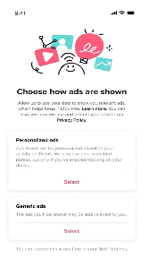
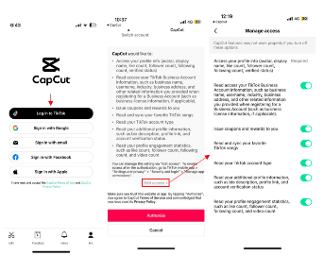
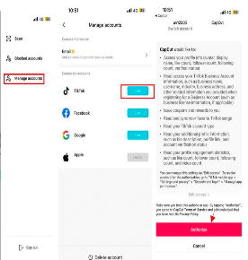
MEDIDAS ADOPTADAS
Obligación: Datos
Artículo 5.2 DMA
Microsoft (LinkedIn)
CONGRESO “PLATAFORMAS, DATOS E INTELIGENCIA ARTIFICIAL. EVALUANDO LA NUEVA REGULACIÓN EUROPEA”
12

Slide 13
MEDIDAS ADOPTADAS
Obligación: Clasificación transparente, equitativa y no discriminatoria
Artículo 6.5 DMA
No aplica
Microsoft (LinkedIn)
CONGRESO “PLATAFORMAS, DATOS E INTELIGENCIA ARTIFICIAL. EVALUANDO LA NUEVA REGULACIÓN EUROPEA”
13

Slide 14
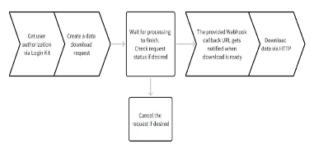
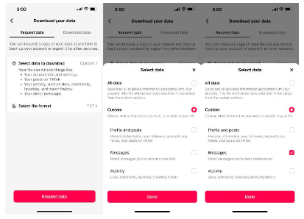
MEDIDAS ADOPTADAS
Obligación: Portabilidad
Artículo 6.9 DMA
Microsoft (LinkedIn)
CONGRESO “PLATAFORMAS, DATOS E INTELIGENCIA ARTIFICIAL. EVALUANDO LA NUEVA REGULACIÓN EUROPEA”
14

Slide 15

MEDIDAS ADOPTADAS
Obligación: Condiciones generales
Artículo 6.12 DMA
Microsoft (LinkedIn)
CONGRESO “PLATAFORMAS, DATOS E INTELIGENCIA ARTIFICIAL. EVALUANDO LA NUEVA REGULACIÓN EUROPEA”
15

Slide 16


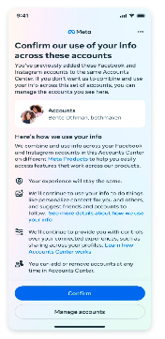
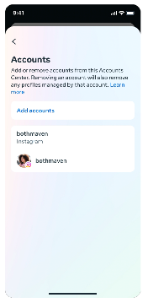
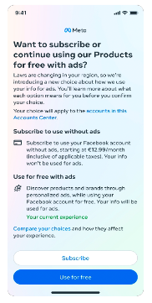

MEDIDAS ADOPTADAS
Obligación: Datos
Artículo 5.2 DMA
Microsoft (LinkedIn)
CONGRESO “PLATAFORMAS, DATOS E INTELIGENCIA ARTIFICIAL. EVALUANDO LA NUEVA REGULACIÓN EUROPEA”
16

Slide 17
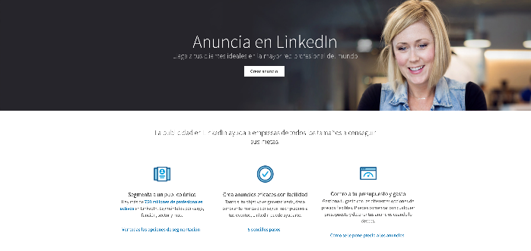
MEDIDAS ADOPTADAS
Obligación: Clasificación transparente, equitativa y no discriminatoria
Artículo 6.5 DMA
Microsoft (LinkedIn)
CONGRESO “PLATAFORMAS, DATOS E INTELIGENCIA ARTIFICIAL. EVALUANDO LA NUEVA REGULACIÓN EUROPEA”
17

Slide 18
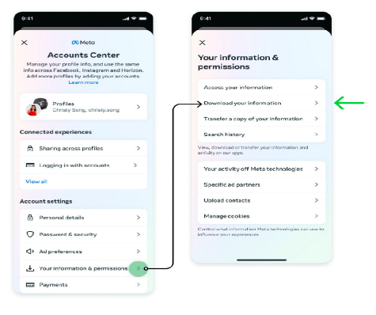
MEDIDAS ADOPTADAS
Obligación: Portabilidad
Artículo 6.9 DMA
Microsoft (LinkedIn)
CONGRESO “PLATAFORMAS, DATOS E INTELIGENCIA ARTIFICIAL. EVALUANDO LA NUEVA REGULACIÓN EUROPEA”
18

Slide 19
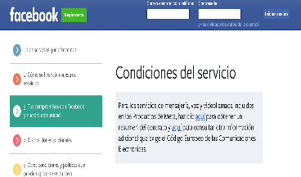
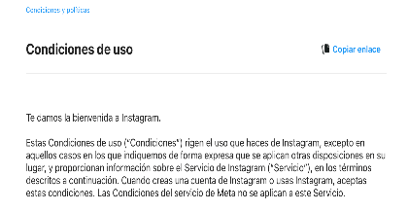
MEDIDAS ADOPTADAS
Obligación: Condiciones generales
Artículo 6.12 DMA
Microsoft (LinkedIn)
CONGRESO “PLATAFORMAS, DATOS E INTELIGENCIA ARTIFICIAL. EVALUANDO LA NUEVA REGULACIÓN EUROPEA”
19

Slide 20

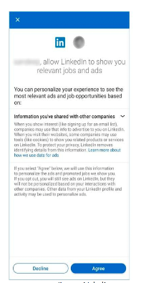
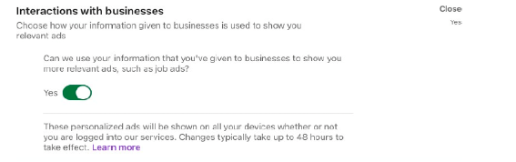
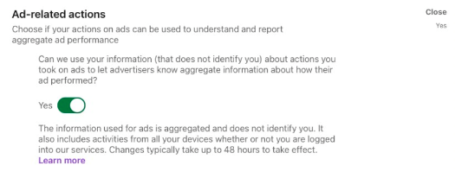
MEDIDAS ADOPTADAS
Obligación: Datos
Artículo 5.2 DMA
Microsoft (LinkedIn)
CONGRESO “PLATAFORMAS, DATOS E INTELIGENCIA ARTIFICIAL. EVALUANDO LA NUEVA REGULACIÓN EUROPEA”
20

Slide 21


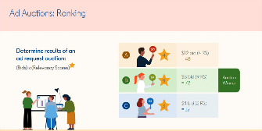
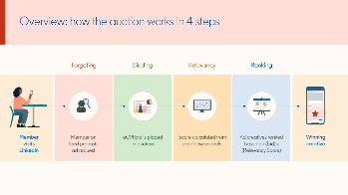
MEDIDAS ADOPTADAS
Obligación: Clasificación transparente, equitativa y no discriminatoria
Artículo 6.5 DMA
Microsoft (LinkedIn)
CONGRESO “PLATAFORMAS, DATOS E INTELIGENCIA ARTIFICIAL. EVALUANDO LA NUEVA REGULACIÓN EUROPEA”
21

Slide 22
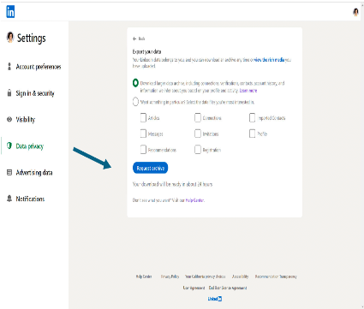
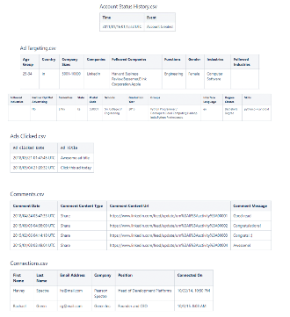
MEDIDAS ADOPTADAS
Obligación: Portabilidad
Artículo 6.9 DMA
Microsoft (LinkedIn)
CONGRESO “PLATAFORMAS, DATOS E INTELIGENCIA ARTIFICIAL. EVALUANDO LA NUEVA REGULACIÓN EUROPEA”
22

Slide 23
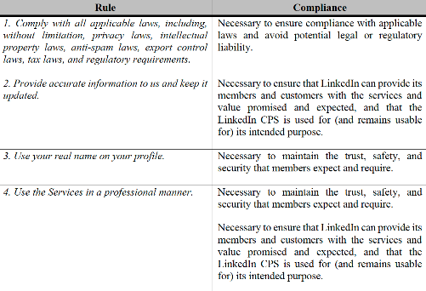
MEDIDAS ADOPTADAS
Obligación: Condiciones generales
Artículo 6.12 DMA
Microsoft (LinkedIn)
CONGRESO “PLATAFORMAS, DATOS E INTELIGENCIA ARTIFICIAL. EVALUANDO LA NUEVA REGULACIÓN EUROPEA”
23

Slide 24
¡GRACIAS! jfrodriguez@der.uned.es
CONGRESO “PLATAFORMAS, DATOS E INTELIGENCIA ARTIFICIAL. EVALUANDO LA NUEVA REGULACIÓN EUROPEA”

